Slide 1
MVC Java con Spark
Arquitectura de desarrollo de aplicaciones WEB

Slide 2
Contenido
¿Qué es MVC?
Frameworks Java MVC
Hola Mundo en Spark Java
Capa Vista con Freemarker
Capa de persistencia
Spark en la nube con Heroku

Slide 3
¿Qué es MVC?
MVC (Modelo-Vista-Controlador) es un patrón de arquitectura de Software que separa datos y lógica de negocio de la interfaz de usuario. Para ello se divide el código en 3 capas o componentes:
Modelo: Componente central de la arquitectura, gestiona los datos y la lógica de la aplicación.
Vista: Interfaz de usuario, muestra la información de la aplicación y los elementos con lo que se puede interactuar.
Controlador: Hace de intermediario entre Modelo y Vista. Respondiendo a los eventos lanzados en la aplicación por el usuario.
MVC facilita la reutilización de código y la separación de conceptos en los distintos componentes, haciendo más sencillo el desarrollo de las aplicaciones y su mantenimiento.

Slide 4
¿Qué es MVC?
Programación por Capas:
Arquitectura cliente-servidor que separa la lógica de la aplicación en niveles o capas, con la suficiente abstracción entre si para permitir cambiar una capa sin necesidad de modificar el resto.
Capa de presentación: También denominada "capa de usuario", presenta los datos del sistema al usuario, y captura la información del mismo. Se comunica únicamente con la capa de negocio.
Capa de negocio: Recibe las peticiones del usuario y envía las respuestas tras procesarlas. También denominada lógica del negocio porque implementa las reglas de negocio del sistema. Se comunica con la capa de presentación (recibir solicitudes y presentar resultados) y con la capa de datos (solicitar la lectura y/o escritura de datos).
Capa de datos: Es donde residen los datos de la aplicación y permite el acceso a los mismos. Formada por uno o más gestores de bases de datos que reciben solicitudes de almacenamiento y/o recuperación de información desde la capa de negocio.
Aplicado a una arquitectura MVC tendremos que:
El modelo se compone de la capa de negocio y la capa de datos.
La vista se compone únicamente de la capa de presentación (sólo de la presentación de datos).
El controlador sería una fusión de parte de la capa de presentación y de parte de la capa de negocio.

Slide 5
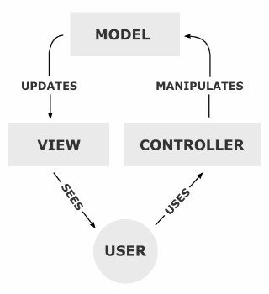
¿Qué es MVC?
Flujo de trabajo MVC:
El usuario realiza una solicitud a nuestro sitio web. Esta solicitud le llega al controlador.
El controlador se comunica con el modelo y con la vista.
Para producir la salida, en ocasiones las vistas pueden solicitar más información a los modelos. En ocasiones el controlador es el responsable de solicitar todos los datos al modelo y de enviarlos a las vistas.
La vista envía al usuario la salida. En ocasiones la va de vuelta al controlador.

Slide 6
Frameworks Java MVC
Apache Struts/Struts 2: Es uno de los Frameworks Java más utilizados para desarrollar aplicaciones web profesionales. Su diseño permite integrarlo fácilmente con otras tecnologías, como Spring, hibernate, etc.
JSF (Java Server Faces): JSF es un estándar Java que define cómo construir interfaces de usuario del lado del servidor. Las principales implementaciones son Mojarra, de Oracle, y MyFaces, de Apache.
Spring MVC: Es el Framework de desarrollo de Spring cuyas principales características son: inyección de dependencias, programación orientada a aspectos, etc.
Grails: Es una potente Framework de desarrollo web para la plataforma Java que pretende potenciar la productividad de los desarrolladores gracias al uso de Convention-over-Configuration, un ORM integrado (basado en hibernate), Inversion of Control (gracias a su integración con Spring), etc.
Vaadin: En un Framework que permite desarrollar aplicaciones web a partir de componentes del lado del servidor ya construidos y probados. En su parte cliente Vaadin se apoya en GWT (Google Web Toolkit).

Slide 7
Hola mundo en Spark
Spark Java es un microframework de aplicaciones Java 8 basado en Sinatra para el desarrollo de aplicaciones web ligeras con el mínimo esfuerzo.
http://sparkjava.com/
Pre-requisitos:
Apache Maven - https://maven.apache.org/download.cgi
JDK 8 - http://www.oracle.com/technetwork/java/javase/downloads/index.html
IDE Java (Eclipse, NetBeans, IntelliJ IDEA …)

Slide 8
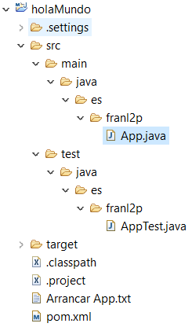
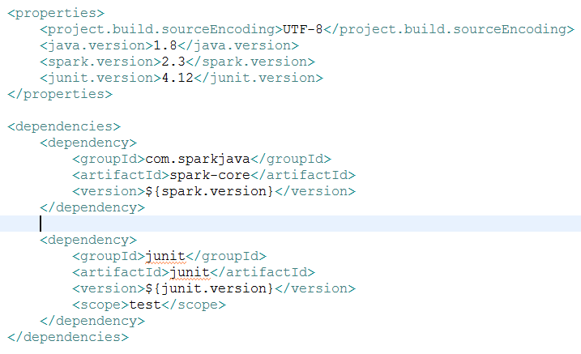
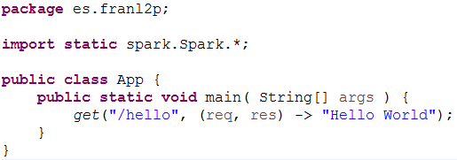
Hola mundo en Spark
Crear el proyecto maven:
mvn archetype:generate -DgroupId=paquete -DartifactId=nombre -DarchetypeArtifactId=maven-archetype-quickstart

Slide 9
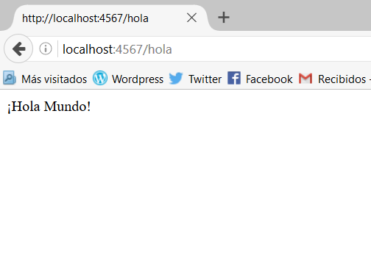
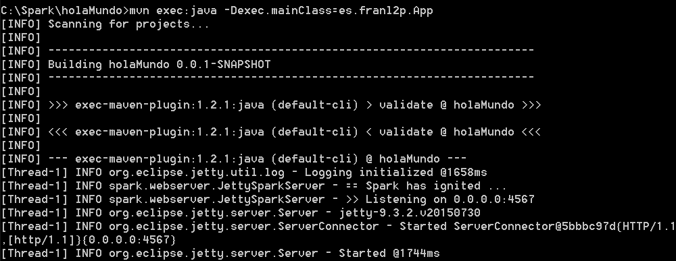
Hola mundo en Spark
Arrancar la aplicación:
mvn exec:java -Dexec.mainClass=es.franl2p.App

Slide 10
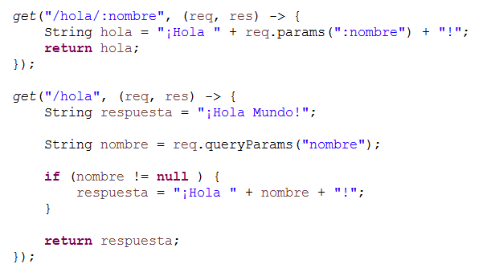
Hola mundo en Spark
Recoger parámetros:
Parámetros de la ruta:
/hola/:nombre
req.params(":nombre")
Parámetros de la petición:
/hola?nombre=Fran
req.queryParams("nombre")

Slide 11
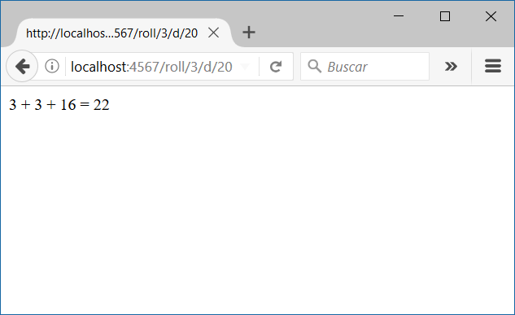
Ejercicio
Simulador de tiradas de dados:
Ruta:
/roll/:num/d/:caras
Variables:
:num = Número de dados lanzados
:caras = Número de caras del dado

Slide 12
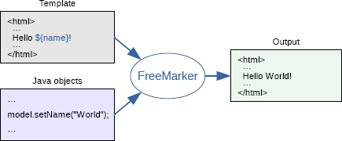
Capa Vista con Freemarker
Spark Java permite usar vistas y plantillas para mostrar la salida en lugar de texto plano.
Con los motores de plantillas conseguimos crear componentes genéricos y reutilizables. Spark es compatible con los siguientes motores de plantillas:
Velocity
Freemarker
Mustache
Handlebars
Jade
Thymeleaf
Jetbrick
Pebble
Water
Apache Freemarker es un motor de plantillas Java que permite generar salidas de tipo texto, como páginas HTML, código fuente, correos electrónicos, ficheros de configuración, etc.
http://freemarker.org/

Slide 13
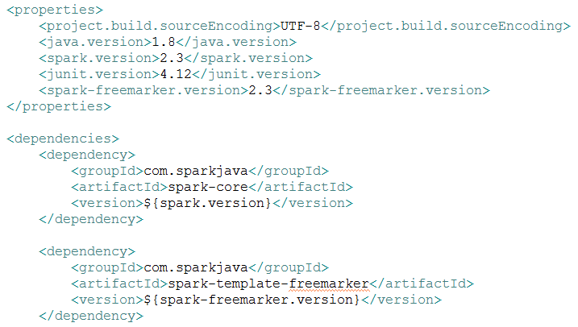
Capa Vista con Freemarker
Hola mundo con Freemarker.
Paso 1: Incluir dependencias en el fichero pom.xml.

Slide 14
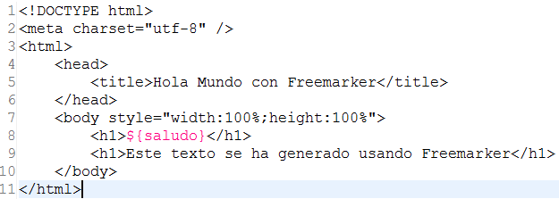
Capa Vista con Freemarker
Hola mundo con Freemarker.
Paso 2: Crear las plantillas. Por defecto deben ir en la carpeta:
src/main/resources/spark/template/freemarker

Slide 15
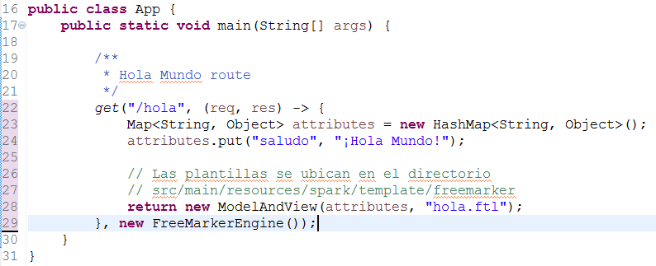
Capa Vista con Freemarker
Hola mundo con Freemarker.
Paso 3: Configurar para cada ruta:
Mapa de parámetros: Mapa con los parámetros de la página.
Plantilla a usar: Plantilla con la estructura de la página.
Renderizado de la salida: Motor de plantillas para el renderizado de la salida.

Slide 16
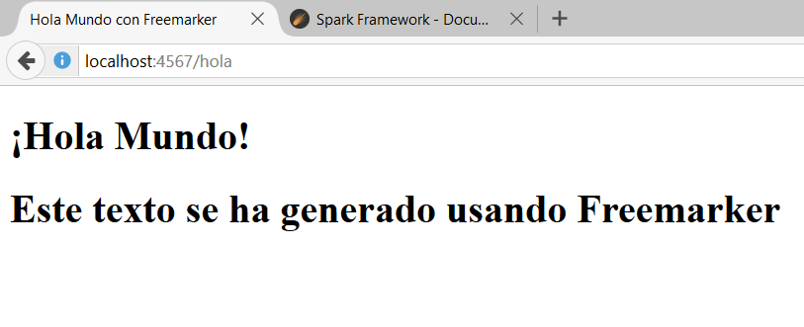
Capa Vista con Freemarker
Hola mundo con Freemarker.
Paso 4: Arrancar la aplicación.

Slide 17
Capa Vista con Freemarker
Layouts: Los layouts se usan para definir el estilo general de la aplicación. Con Freemarker se puede generar y usar layouts de manera muy sencilla.
#macro: Con #macro definimos el nombre de la macro y el contenido del layout.
<#macro myLayout>
#include: Permite incluir otras plantillas, de manera que se puedan separar cada una de las secciones.
<#include "header.ftl"/>
#nested: Con #nested se indica en qué lugar de la plantilla se incluirá el contenido de la página.
<#nested/>

Slide 18
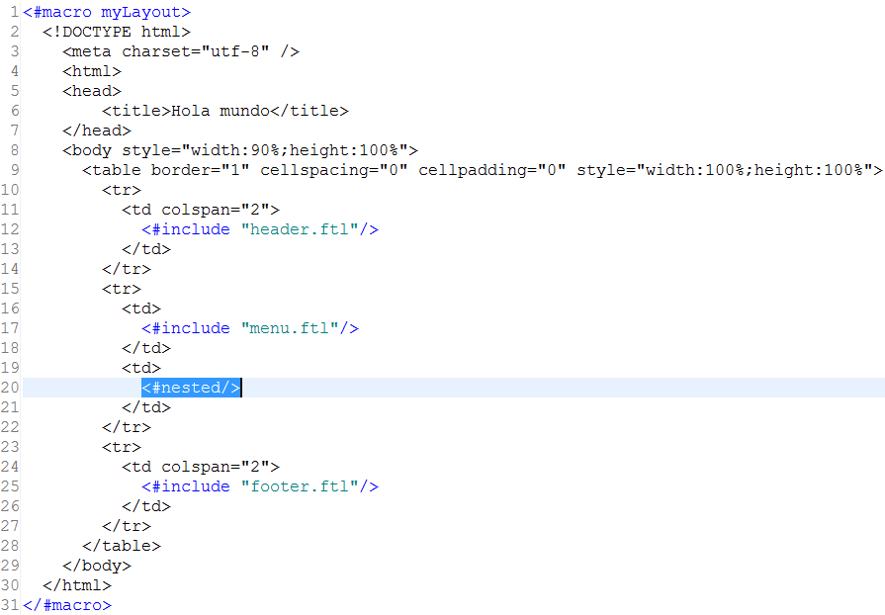
Capa Vista con Freemarker
Ejemplo de layout.

Slide 19
Capa Vista con Freemarker
Usar un layout: Una vez definido el layout hay que especificar en cada plantilla qué layout se va a utilizar:
#import: Con #import se indica qué plantilla de layout se va a utilizar para decorar la plantilla y el nombre que se usará para referirnos a ella dentro de la plantilla.
<#import "layout/layout.ftl" as layout>
@layout.<nombreLayout>: Con nombreLayout se define el nombre del bloque de layout que se va a usar, y dentro de este bloque se indica el contenido de la página que se va a incluir dentro del #nested.
<@layout.myLayout>

Slide 20
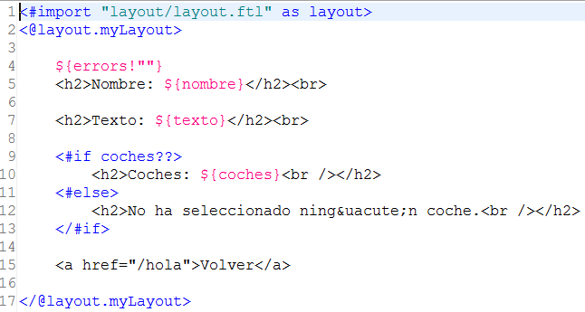
Capa Vista con Freemarker
Ejemplo de uso de layout.

Slide 21
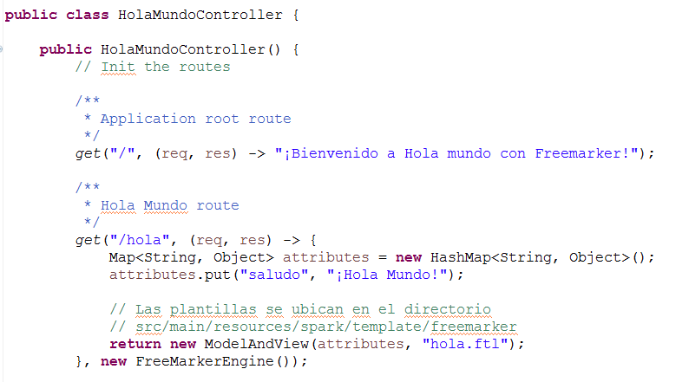
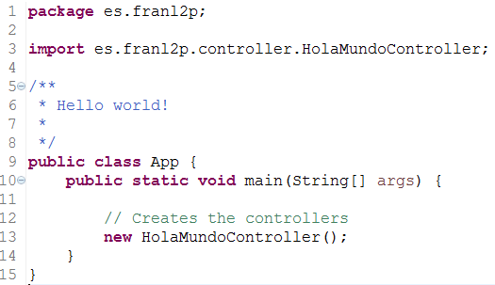
Controladores
Spark Java no es un Framework MVC al uso, por lo que no obliga a utilizar controladores. Sin embargo en aplicaciones de tamaño medio o grande es recomendable implementarlos.
Una posible implementación de los controladores sería la siguiente:
Crear un paquete controller que contenga las clases de los controladores.
Crear un controlador por funcionalidad o ruta. Esta clase Java contendrá los get, post, put, delete y demás métodos asociados a la funcionalidad/ruta.
Instanciar en la clase principal de la aplicación un objeto por cada controlador desarrollado.

Slide 22
Capa de persistencia
La capa de persistencia permite almacenar los datos de la aplicación en un sistema permanente, como una Base de Datos local o remota.
Para implementar la capa de persistencia podemos usar:
Uso directo: Atacar directamente al origen de datos (Base de Datos, sistema de ficheros…).
ORM/ODM: Mediante Famework como Hibernate o Morphia se consigue gestionar las operaciones sobre Base de Datos. Con esto conseguimos flexibilidad, mantenimiento y código más simple.
Otros: Servicios web, integración con aplicaciones externar, etc.

Slide 23
Capa de persistencia
Hibernate es uno de los ORM más populares para bases de datos relacionales (MySQL, Oracle, PostgreSQL …).
Para utilizar Hibernate debemos:
Configurar Dependecias – pom.xml
Configurar conexión a BD – hibernate.cfg.xml
Crear los modelos.
Crear los DAOs.

Slide 24
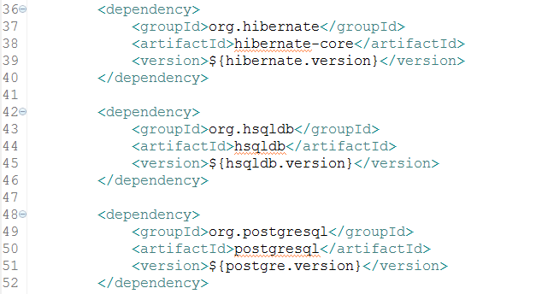
Capa de persistencia
Pom.xml.

Slide 25
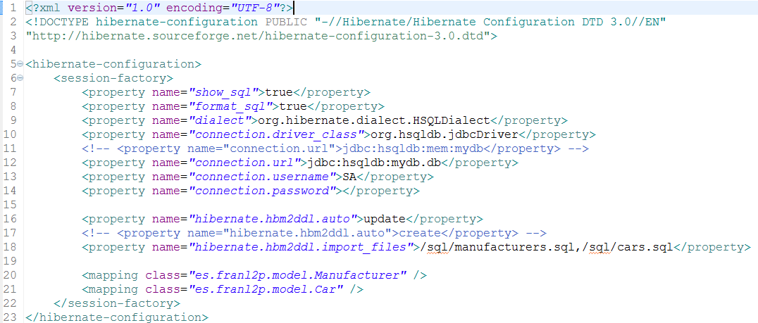
Capa de persistencia
Hibernate.cfg.xml.

Slide 26
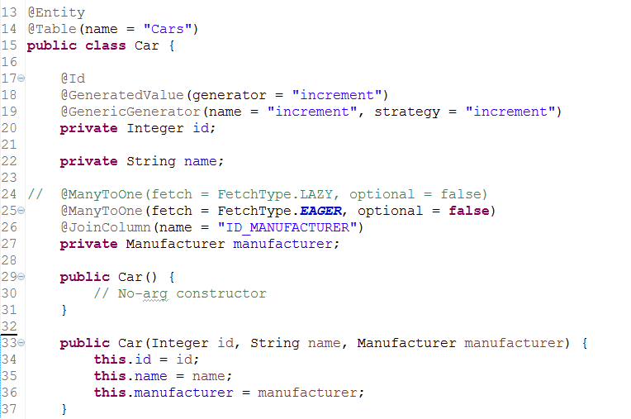
Capa de persistencia
Modelo – Car.java.

Slide 27
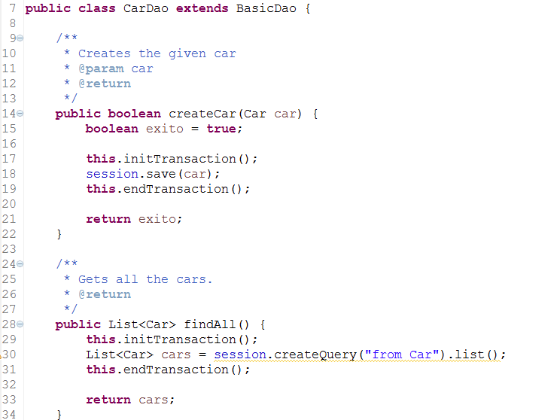
Capa de persistencia
DAO – CarDao.java.

Slide 28
Spark en la nube con Heroku
Heroku es una plataforma de aplicaciones en la nube (PaaS) que gestiona todo lo refente al despligue, gestión de servidores, recursos, etc.
https://www.heroku.com
Pre-requisitos:
Crear cuenta – https://signup.heroku.com/dc
Instalar Heroku toolbelt - https://toolbelt.heroku.com/

Slide 29
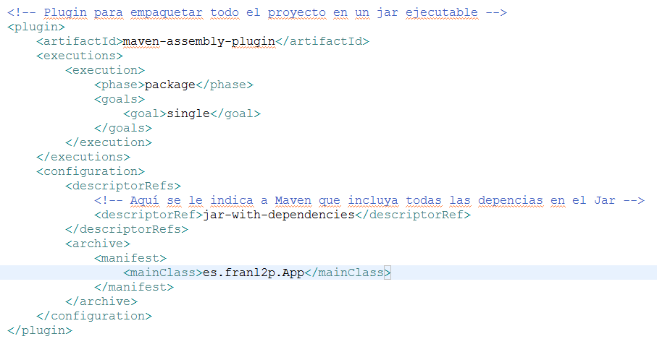
Spark en la nube con Heroku
Configurar el proyecto con Maven – Generar jar ejecutable.

Slide 30
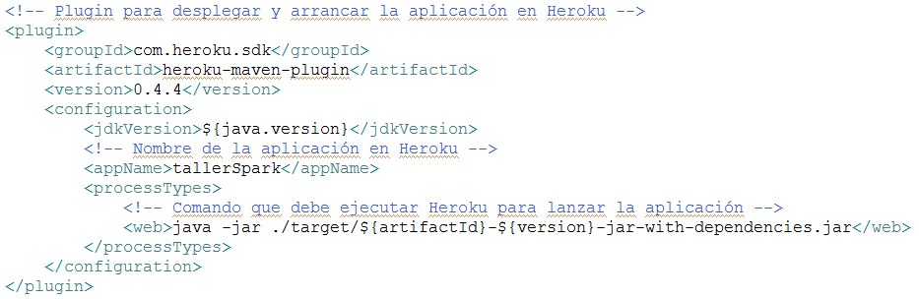
Spark en la nube con Heroku
Configurar el proyecto con Maven – Deplegar y arrancar aplicación en Heroku.

Slide 31
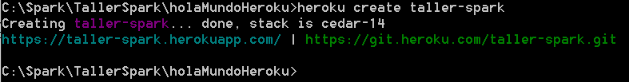
Spark en la nube con Heroku
Crear aplicación en Heroku con Heroku toolbelt.
heroku create <nombre-app>

Slide 32
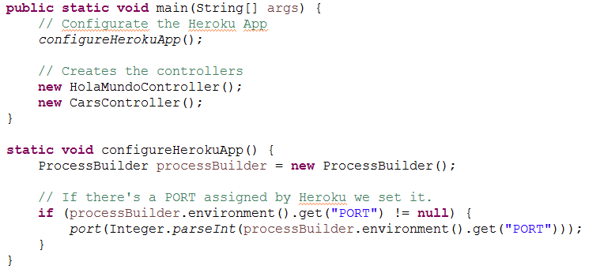
Spark en la nube con Heroku
Configurar el puerto asignado por Heroku.

Slide 33
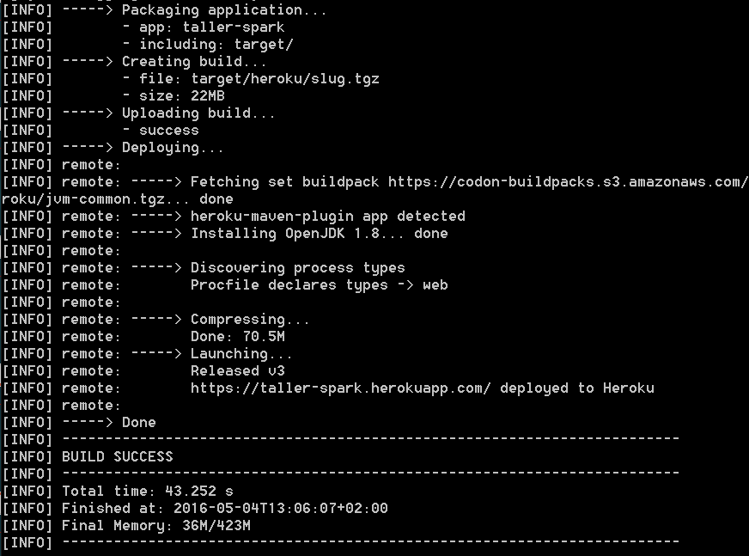
Spark en la nube con Heroku
Desplegar ya arrancar la aplicación.
mvn clean heroku:deploy

Slide 34
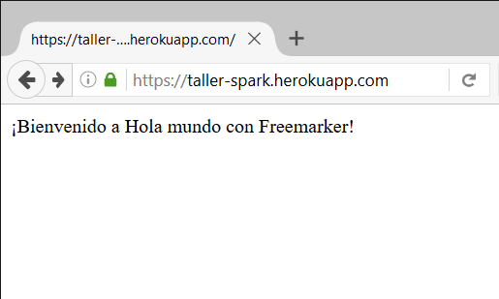
Spark en la nube con Heroku
Probar la aplicación en cualquier navegador.
https://taller-spark.herokuapp.com/

Slide 35
Ejercicio
Almacenamiento en la nube MyMega:
Aplicación similar a Mega donde poder subir documentos para compartilos.
Base de datos PostgreSQL:
heroku addons:create heroku-postgresql --app my-mega
heroku config --app my-mega
heroku run echo \$JDBC_DATABASE_URL --app my-mega
Aplicación base en github:
https://github.com/flparedes/TallerSpark/tree/master/MyMega

Slide 36
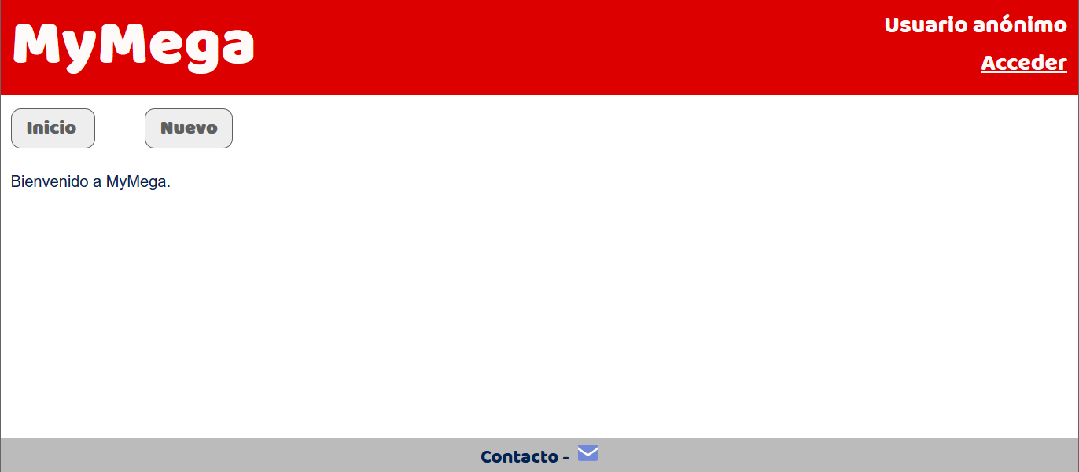
Ejercicio
Mejoras para MyMega:
Descarga con contraseña.
Caducidad de documentos.
Generar enlaces de descarga con contraseña incrustada.

Slide 37

A practicar
Ahora os toca crear y practicar.
¡¡Manos a la obra!!
Contacto:
GitHub: https://github.com/flparedes
Blog: https://franl2p.wordpress.com
Email: franciscoluis.paredes@gmail.com

